Slide 1
עמותת חיל משאבי האנוש(שלישות) אסיפה כללית מס' 13 30 מאי 2023
במסגרת ביקור במכון
למחקרי ביטחון לאומי

Slide 2
סדר היום
15:30 עד 16:15-התכנסות וכיבוד.
16:15 עד 17:30- הרצאה תא"ל מיל' אודי דקל "היום שאחרי אבו מאזן"
17:30 עד 18:45-אסיפה כללית
להלן סדר היום לאסיפה הכללית:
דו"ח הנהלה.
דו"ח ועדת ביקורת.
אישור דוחות כספיים והדו"ח המילולי לשנת 2022.
אישור עדכון תקציב לשנת 2023 ותכנון תקציב לשנת 2024.
אישור התקשרות עם משרד רו"ח הילה חסון.
שיחה חופשית.

Slide 3
החזון
לפעול בנושא הנצחה ומורשת של החיל, שמירה והידוק הקשר עם יוצאי החיל, פורשיו והמשפחות השכולות וסיוע לחיל במשימותיו.

Slide 4
מטרות
לתעד את מורשת החיל, ליזום פעילויות הקשורות בה לשם הנחלתה והטמעתה בקרב המשרתים.
לפעול ולסייע לחיל בתחום ההנצחה והמורשת וחיזוק הקשר עם המשפחות השכולות.
אחזקת אתר ההנצחה והנצחת חללי החיל.
לתת סיוע ומענה למשימות חייליות ייחודיות.
לפעול לשמירת הקשר בין המשרתים, יוצאי ופורשי החיל על ידי יזום פעילות: מקצועית, חברתית, רווחה, כלכלית ותעסוקתית.
לפעול לגיוס משאבים למימוש החזון ומטרות העמותה

Slide 5
עבר הווה ועתיד
עמותת יוצאי חש"ל נרשמה כחוק באוג' 1990, במשרד המשפטים. רשימת מייסדי העמותה
בחזון מייסדי העמותה הוצבו הערכים של הנצחה ומורשת חיל השלישות.
לאחר שנתיים של עשייה בתחומי ההנצחה והמורשת החיילית, בניסיון להקים אתר הנצחה לחיל השלישות, חדלה העמותה מפעילותה.
בשנת 2004 חזרה העמותה לפעילות, בתחומי ההנצחה, נעשה ניסיון נוסף להגשים את חזון הקמת אתר ההנצחה החילי.
העמותה חידשה את פעילותה במרץ 2010 בשמה החדש, "עמותת ידידי חיל השלישות".
באוג' 2014 התממש החזון, על פי בקשת משרד הביטחון-אגף המשפחות וחיל השלישות, העמותה נרשמה כספק משרד הביטחון לקבלת תקציב, וקיבלה את האחריות על אתר ההנצחה והמורשת בתל השומר.
במאי 2018 שונה שם העמותה ל-"עמותת חיל משאבי האנוש (שלישות),זאת לאור שינוי שם החיל לחיל משאבי האנוש..

Slide 6
מוסדות העמותה
הנהלה 43 חברים
יו"ר-תא"ל (מיל') צביקה וקסברג
מ"מ יו"ר-תא"ל (מיל') איתן לוי
מנכ"ל-סא"ל (מיל') דרור טוקר
ועדת בקורת-3 חברים
יו"ר-סא"ל (מיל') אשר מייבסקי
משקיפים-2 חברים
מנהל אתר ההנצחה
רנ"ג מיל' ניצן גולן

Slide 7
אירועים שנתיים
טקס התייחדות לחללי צה"ל ביום הזיכרון.
טקס התייחדות לחללי חיל משאבי האנוש.
טקס התייחדות לחללי החיל הכללי.
הדלקת נר בחנוכה עם המשפחות השכולות
כ- 2500 קצינים, חיילים ואזרחים משתתפים בטקסים.
נערכים כ- 30 ביקורים של חניכי קורסי הקצינים והחוגרים מבה"ד 11, בהם השתתפו כ – 2200 קצינים וחיילים.

Slide 8
פעילות משותפת עם החיל
אסיפה כללית של העמותה.
ישיבת הנהלה.
חלוקת שי למשפחות חיילים מעוטי יכולת- חולקו 70 חבילות שי בכל חג, לקראת חג הפסח וראש השנה, השי נמסר ישירות לבית משפחת החייל בסיוע משרתי הקבע של החיל, מסורת זו תמשך באופן קבוע בחגים הבאים.
למצטייני חיל המשא"ן ומקבלי דרגות בקיצור פז"מ ליום העצמאות, ניתן ספר מטעם העמותה.
שי למשפחות שכולות .

Slide 9
פעילות העמותה באתר הנצחה
תגבור התאורה בשבילי הגישה
צביעת כניסה לאתר ופרגולה ההמתנה .
גינון חידוש צמחיה .
חידוש סמלים בכניסה לחדר המורשת .
התקנת דפיברילטור
התקנת לוח נופלים אלק" בחדר ההנצחה והמורשת.
התקנת לוח למערך הנפגעים בחדר המורשת.
התקנת עמדת נופלים בחדר המורשת שמחוברת לאתר יזכור.
הנגשה האתר.
החלפת מערכת ההשקיה העליונה .
ביקורת כיבוי אש .
ביקורת שנתית למערכת החשמל.
חידוש ביטוח אלמנטרי כולל צד ג.

Slide 10
ביקורת משרד הביטחון באתר הנצחה
ב -29.12.22 נערכה ביקורת משרד הביטחון באתר הנצחה
להלן סיכום הביקורת:
סיכום:
האתר סיים עבודות נגישות לפי סקר שבוצע ע"י חברת "מהלב".
צוות הביקורת התרשם לטובה מפעילות העמותה,האתר משמש דוגמא ומופת לאחזקת אתר הנצחה .
נדרש לטפל בשביל גישה לקירות הנצחה – יכנס לתוכנית עבודה 2023.
בברכה
דינה הילורביץ
מפקחת בינוי ארצי לאנדרטאות

Slide 11
פעילות עיריית רמת-גן באתר הנצחה
הקמת גינות חדשות בסמוך לחדר מורשת, קירות הנצחה.
ריצוף אתר הנצחה לחללי גוש דן
פינוי אשפה וגזם
ניקיון באתר ע"י מטאטא כביש
גינון
אחזקה שוטפת של הגידור והשערים באתר
צביעה ותיקון ספסלים , תרנים, עמודים עפ"י צורך
גיזום עצים עפ"י צורך
תיקוני חשמל עפ"י צורך

Slide 12
תוספת תקציב לשנת 2023
שיפור שבילי גישה- אושרו 100 אש"ח
תקציב למורשת -303 אש"ח( ממתין לועדת "ורדי")
השלמת תקציב להנגשה – אושרו 30 אש"ח
השלמת תקציב לקיר תמונות חללים- אושרו 25 אש"ח

Slide 13
כל פעילות החברים בעמותה הינה התנדבותית

Slide 14
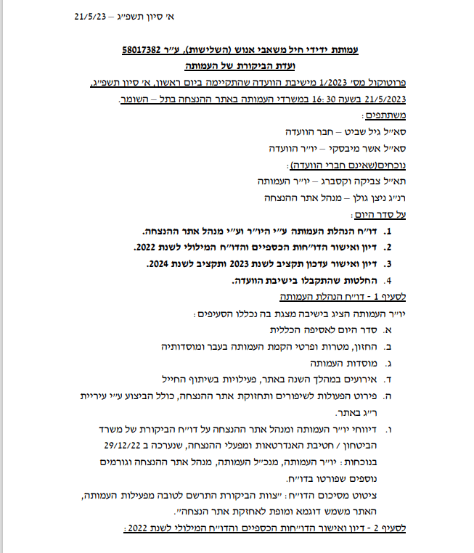
דוח ועדת ביקורת

Slide 15
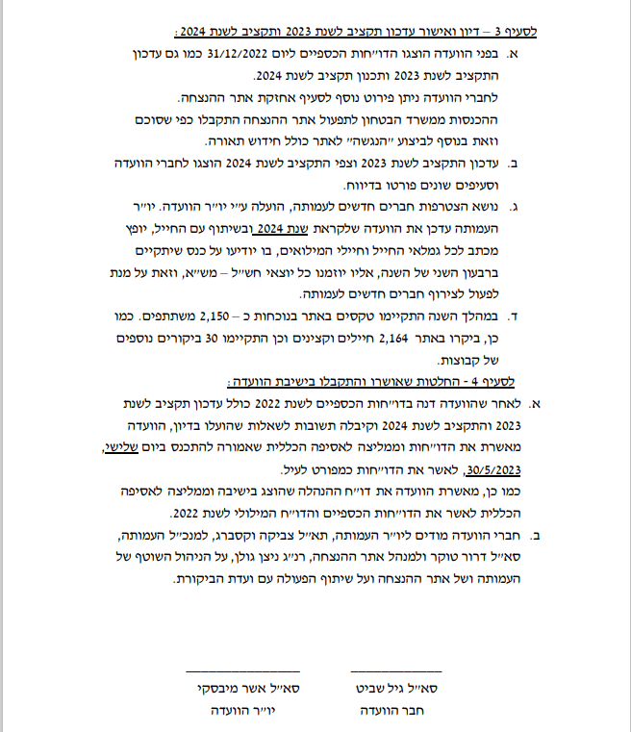
דוח ועדת ביקורת

Slide 16
דוחות כספיים

Slide 17
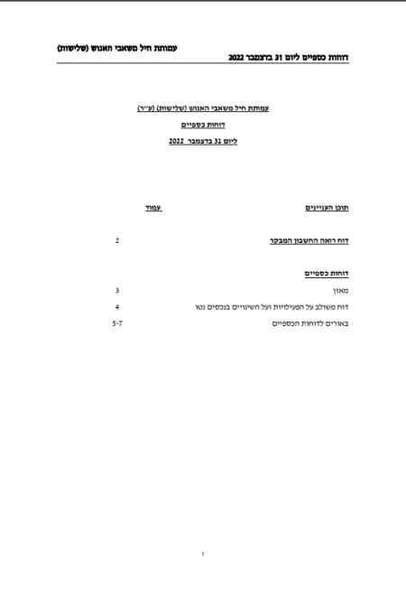
דוחות כספיים

Slide 18
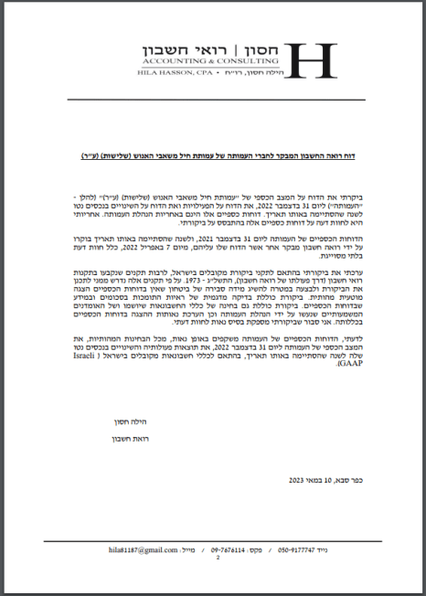
דוחות כספיים

Slide 19
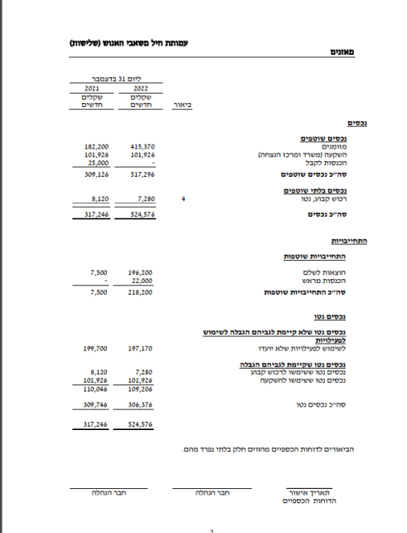
דוחות כספיים

Slide 20
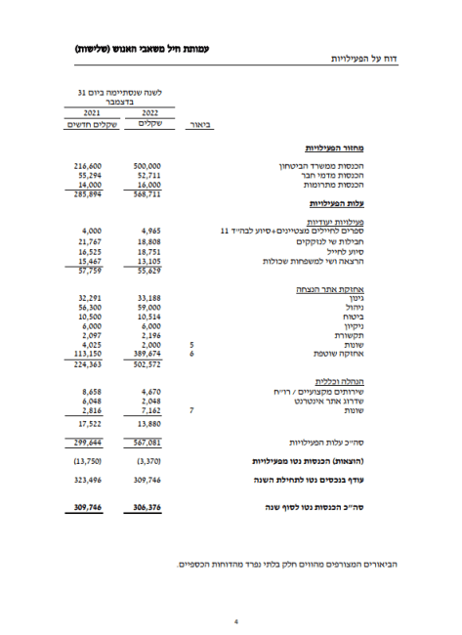
דוחות כספיים

Slide 21
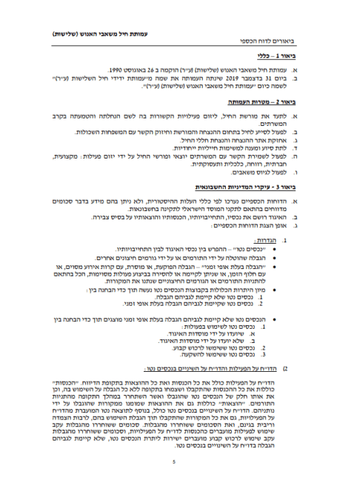
דוחות כספיים

Slide 22
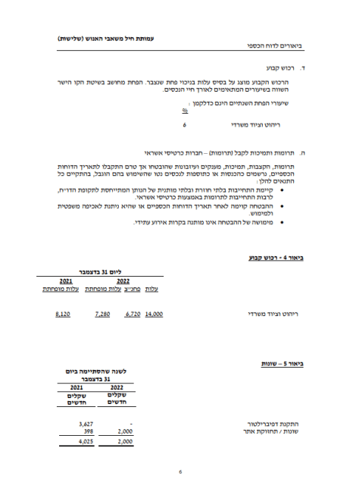
דוחות כספיים

Slide 23
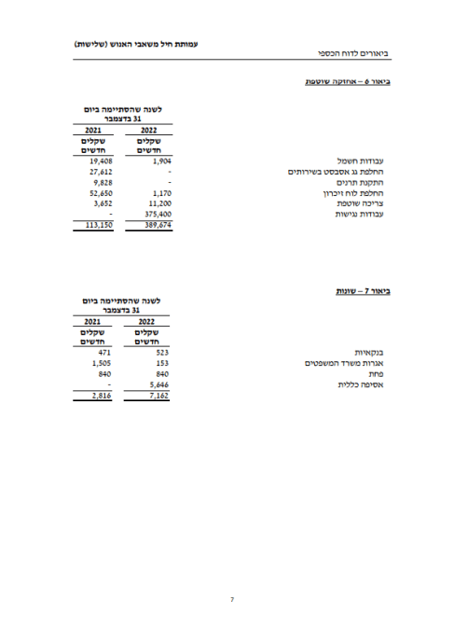
דוחות כספיים

Slide 24
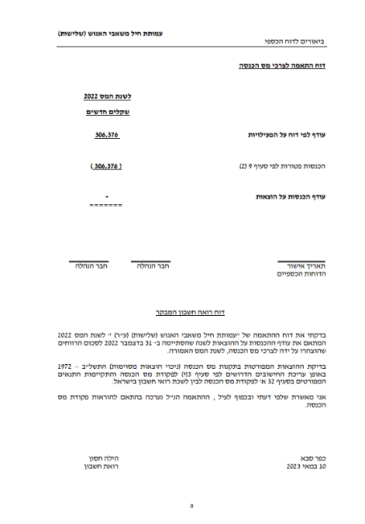
דוחות כספיים

Slide 25
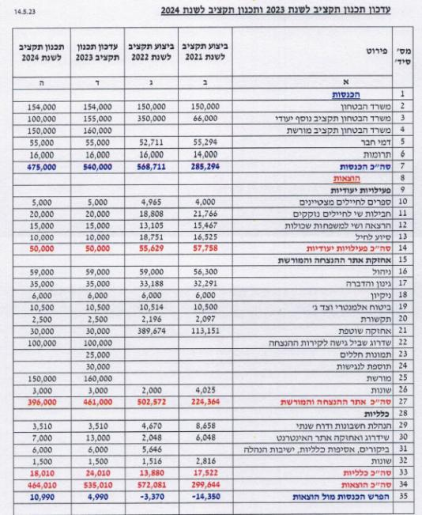
עדכון תקציב לשנת 2023 ותכנון תקציב לשנת 2024

Slide 26
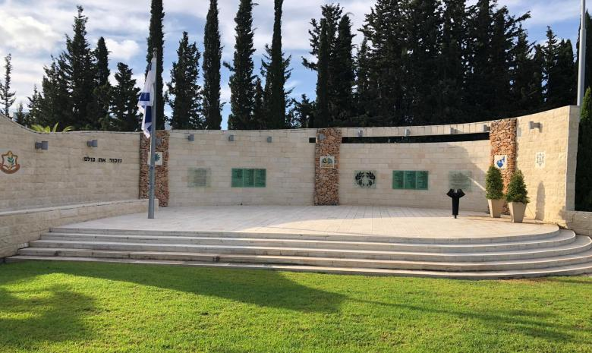
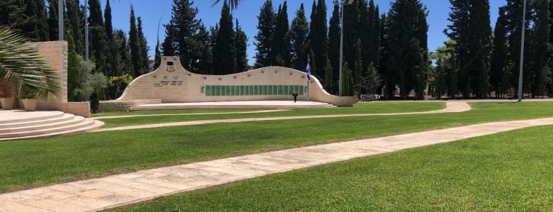

Slide 27
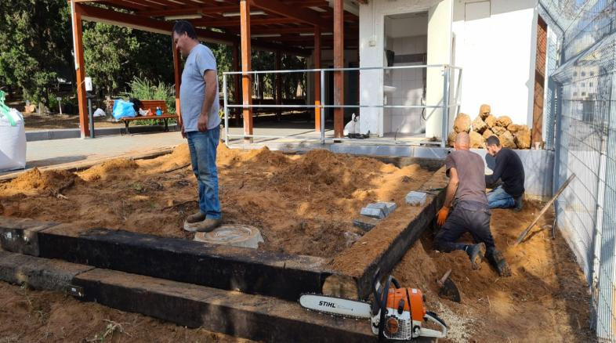
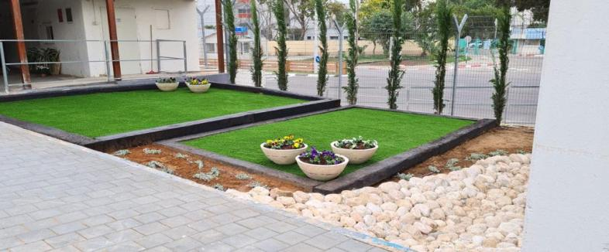

Slide 28
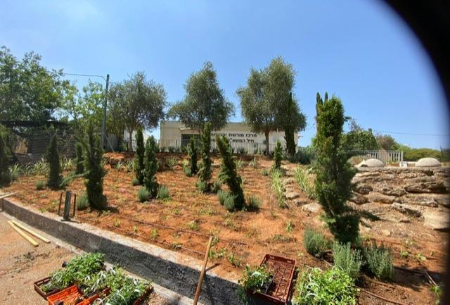
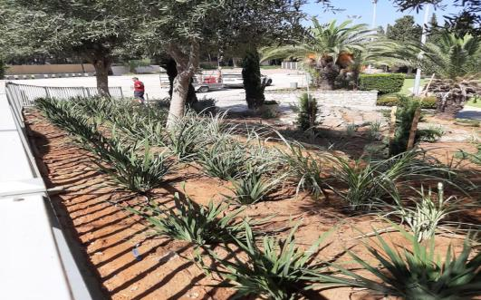
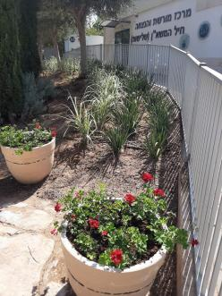

Slide 29
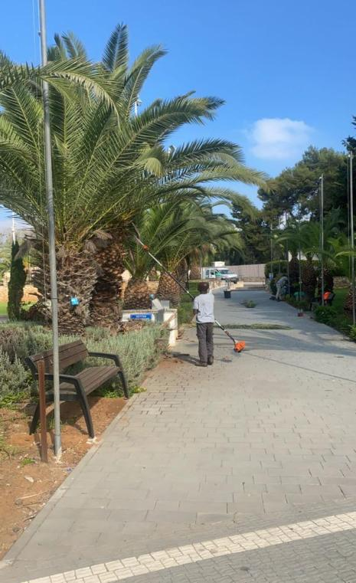
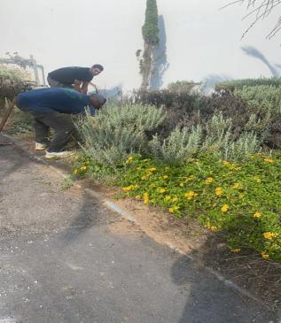
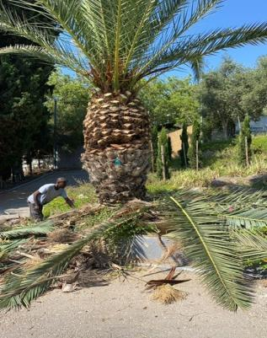

Slide 30
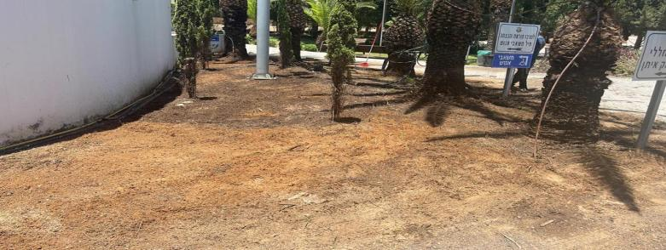
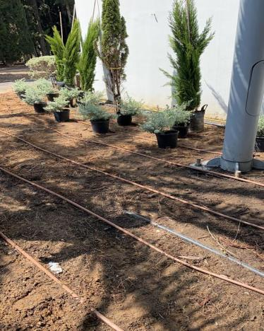
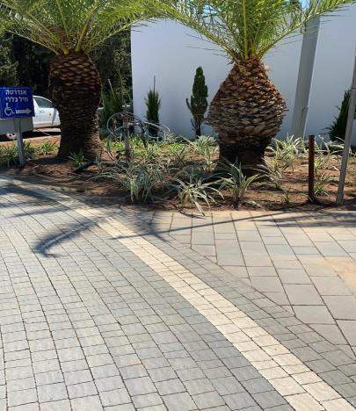

Slide 31
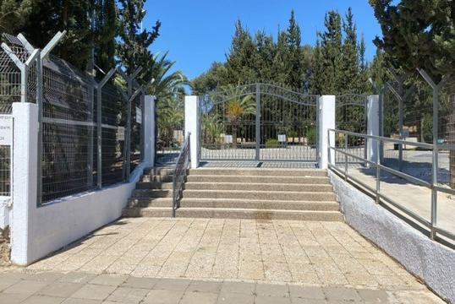
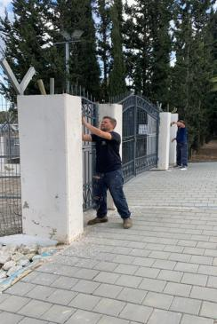
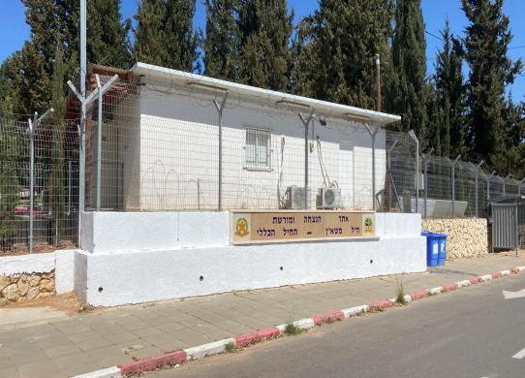
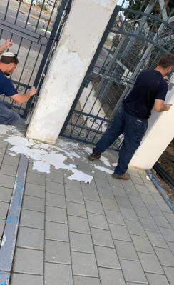

Slide 32
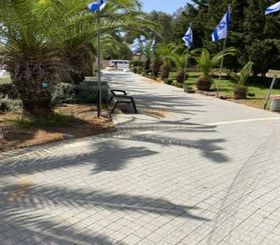
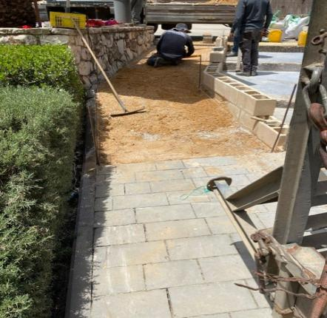
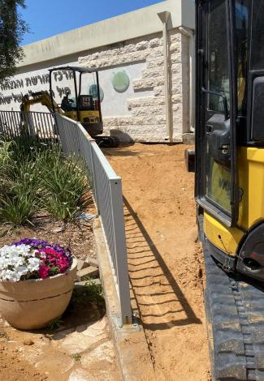
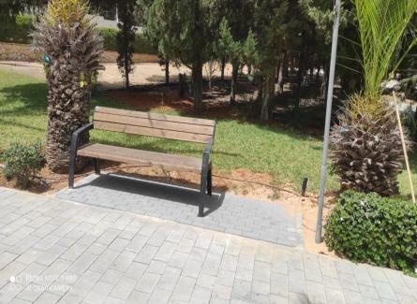

Slide 33
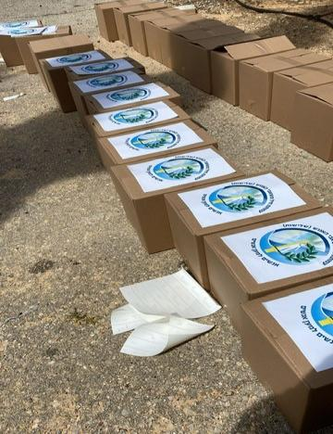
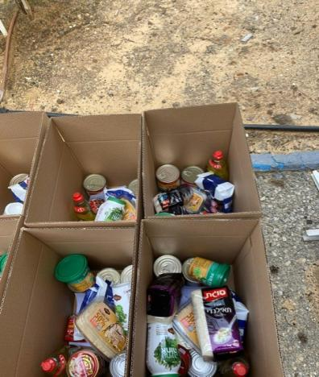
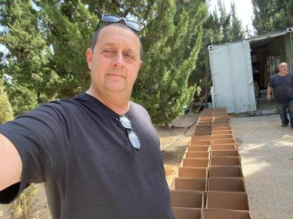

Slide 34
חברי מוסדות העמותה הנהלת העמותה
אל"מ מיל' ישראל יפת.
אל"מ מיל' יצחק שני.
אל"מ מיל' אלברט אלמלם.
אל"מ מיל' צביקה לוין.
אל"מ מיל' יוסי דרמר- יועץ משפטי.
אל"מ מיל' יורם כרמון.
אל"מ מיל' יצחק ספיר.
אל"מ מיל' נועם אהרון.
אל"מ מיל' רונית לב.
סא"ל מיל' דרור טוקר- מנכ"ל.
סא"ל מיל' דליה סבג.
סא"ל מיל' ציון אסולין.
סא"ל מיל' מיכאל שר.
סא"ל מיל' יוני נוקד.
סא"ל מיל' חן יהלום.
רס"ן מיל' אמנון ברטל.
רנ"ג מיל' יעקב קרפ.
מר אהרון שמשון.
אלוף מיל' אורנה ברביבאי.
תא"ל מיל' צבי וקסברג – יו"ר.
תא"ל מיל' איתן לוי- מ"מ יו"ר.
תא"ל מיל' יוסי פרץ.
תא"ל מיל' שמואל בן משה.
תא"ל מיל' נחמיה דוידי.
תא"ל מיל' יעקב ברגר.
תא"ל מיל' ישראל עינב.
תא"ל מיל' אהרון אופיר.
תא"ל מיל' חיים אשכנזי.
תא"ל מיל' דבורה חסיד.
תא"ל מיל' ניסים ברדה.
תא"ל מיל' משה אלוש.
תא"ל מיל' אריה דהן.
תא"ל מיל' איקה אברבנל.
תא"ל מיל' און רגוניס.
תא"ל מיל' יצחק פוקס.
תא"ל מיל' שלומי סנדרוסי.
תא"ל מיל' סמי הולצקן.
אל"מ מיל' מוטי לניאדו.
אל"מ מיל' גדי שווץ.
אל"מ מיל' עמית שפירא.
אל"מ מיל' משה בנבנישתי.
אל"מ מיל' משה שץ.
אל"מ מיל' חיים ברזל.

Slide 35
חברי מוסדות העמותה
חבר ועדת ביקורת :
סא"ל מיל' אשר מיבסקי- יו"ר
אל"מ מיל' יוסי ברקו.
סא"ל מיל' גיל שביט.
משקיפים
סא"ל מיכל בנדיק.
סא"ל רועי נתנאל.
רנ"ג צבי ארזי.
איש קשר חילי
רנ"ג יוני שוורץ.
מנהל אתר ההנצחה
רנ"ג מיל' ניצן גולן

Slide 36
מייסדי העמותה
משה נתיב (ז"ל).
דני רז (ז"ל).
בני דקל (ז"ל).
יצחק ברנר (ז"ל).
צפיה גילת (ז"ל).
יצחק שני.
יוסי דרמר.
יוני נוקד.
אשר מייבסקי.

